Slide 1
Kornjačina grafika
Ponavljanje gradiva

Slide 2
MODUL TURTLE
Kako bi u Pythonu mogli koristiti kornjačinu grafiku moramo učitati navedeni modul prije nego što koristimo naredbe za crtanje
from turtle import *

Slide 3
Funkcije

Slide 4
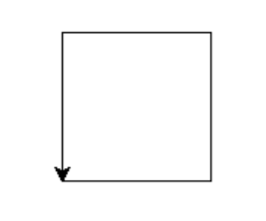
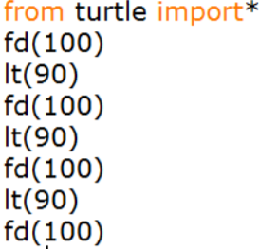
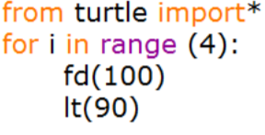
Primjer 1. Crtanje kvadrata stranica duljine 100 piksela

Slide 5
Z01 ) Napišite program koji će nacrtati kvadrat duljine stranica 50 piksela. rješenje
Z02) Napišite program koji će nacrtati pravokutnik stranica duljine 50 i 100 piksela. rješenje
Z03) Napišite program koji će nacrtati kvadrat duljine stranica 150 piksela. Pomoću funkcije for. rješenje
Z04) Napišite program koji će nacrtati pravokutnik stranica duljine 100 i 150 piksela pomoću funkcije for rješenje

Slide 6
Z05) Napišite program koji će nacrtati jednakostraničan trokut duljine stranica 100 piksela koristeći for petlju. rješenje
Z06) Napišite program koji će nacrtati pravilan šesterokut stranica duljine 100 piksela koristeći for petlju. rješenje
Z07) Napišite program koji će nacrtati pravilan peterokut stranica duljine 100 piksela koristeći for petlju. rješenje
Z08) Napišite program koji će unijeti prirodan broj n>2 te nacrtati pravilan n-terokut stranica duljine 100 piksela koristeći for petlju. rješenje

